Slide 1
中国科学院高能物理研究所 Institute of High Energy Physics,CAS
9月-12月考核报告
报告人：杨宣政
导师：朱科军
中国科学院高能物理研究所 触发与数据获取组
2024年12月27日

Slide 2
目 录
HEPS-BPIX4 DAQ
触发功能集成
远程传输功能开发
性能优化
异构平台的优化部署设计
100Hz 整机测试
其他工作
工作总结与下一阶段计划
1

Slide 3
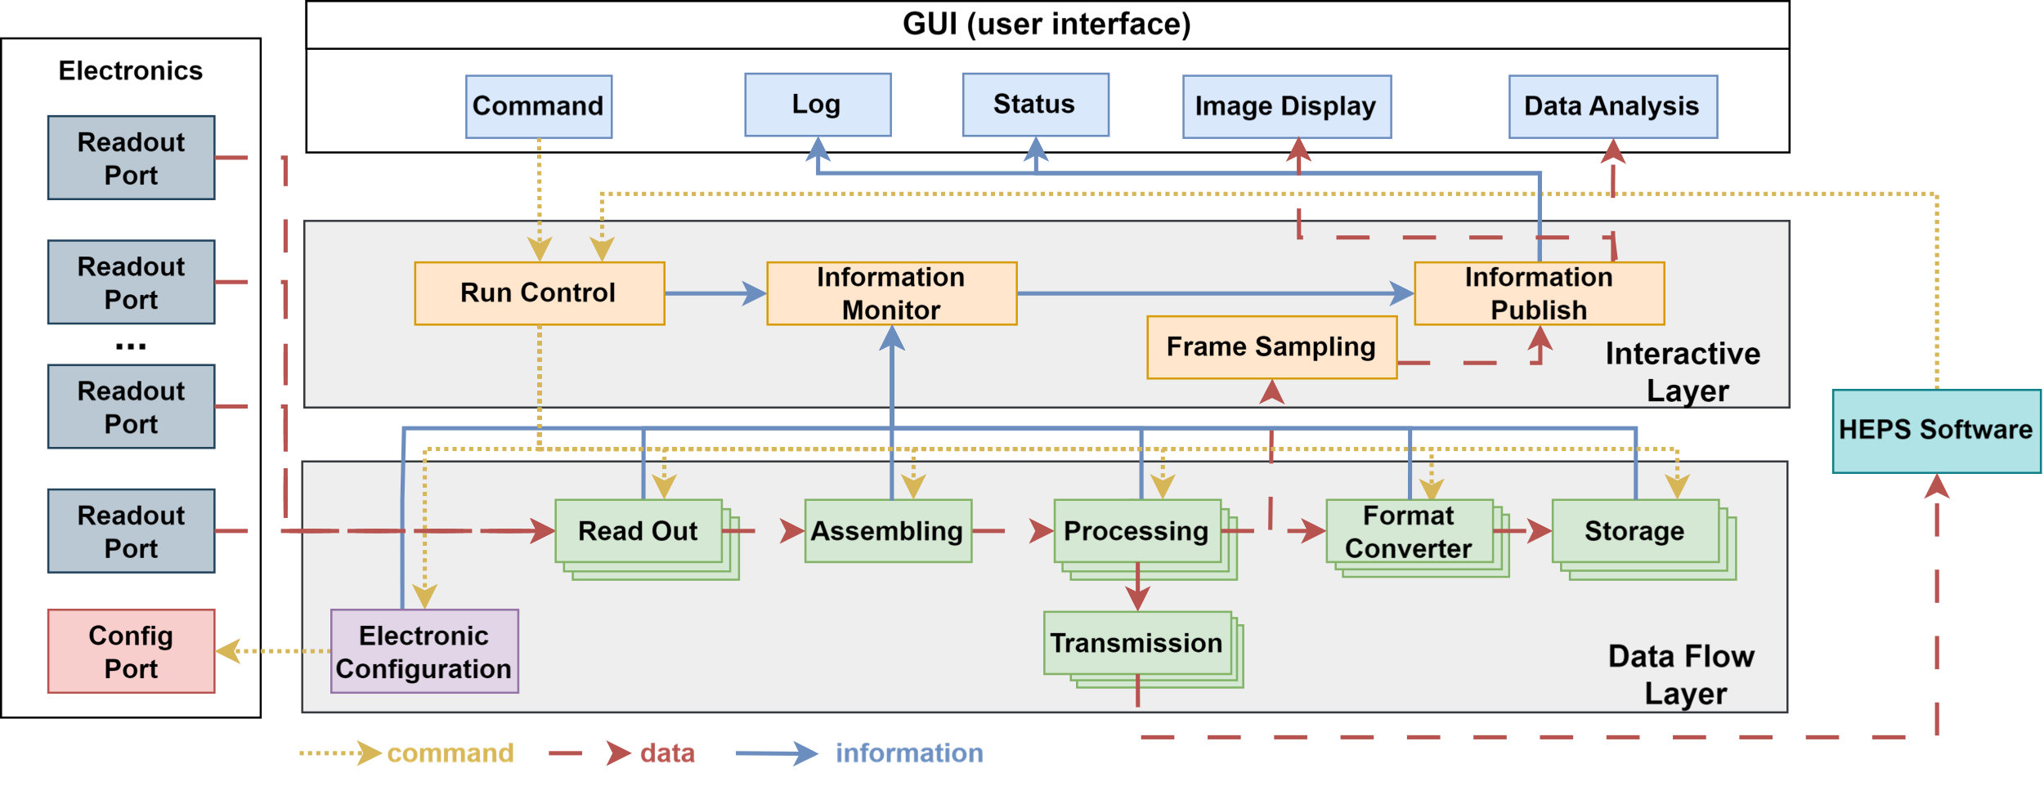
研究背景
HEPS-BPIX4 6M 是高能所正在进行自主研发的第四代硅像素探测器
工作围绕 HEPS-BPIX4 6M DAQ展开研究
25年1月目标：整机100Hz(双阈值)运行
HEPS-BPIX4 6M DAQ框架设计
2
Notes:
后面是这个季度的工作

Slide 4
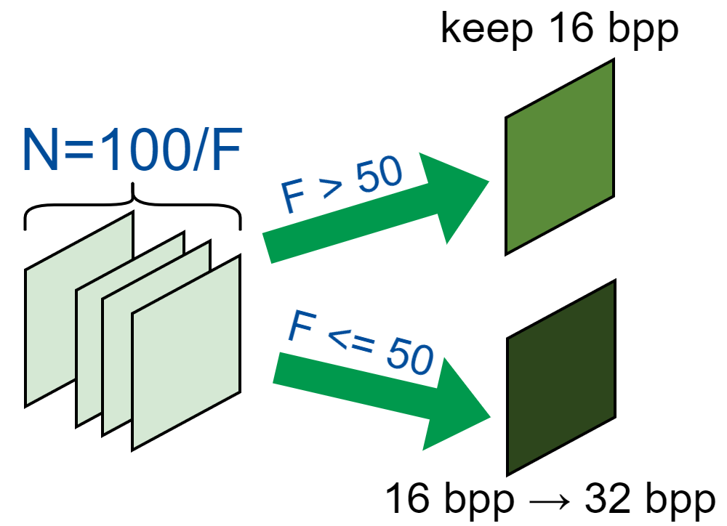
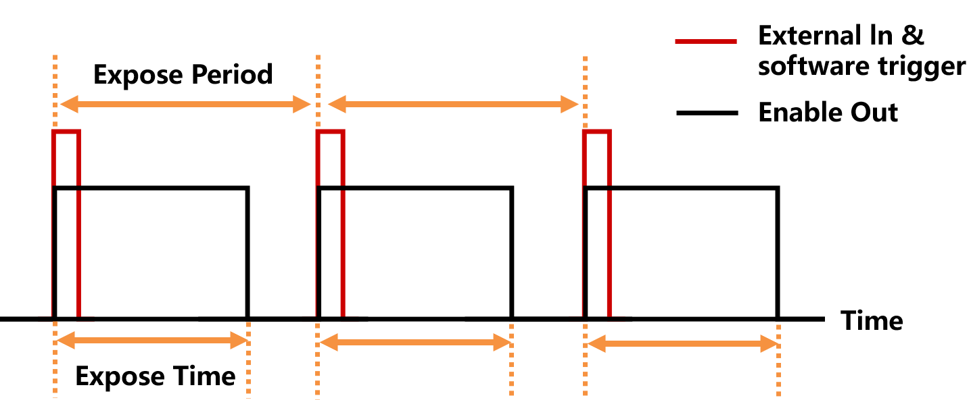
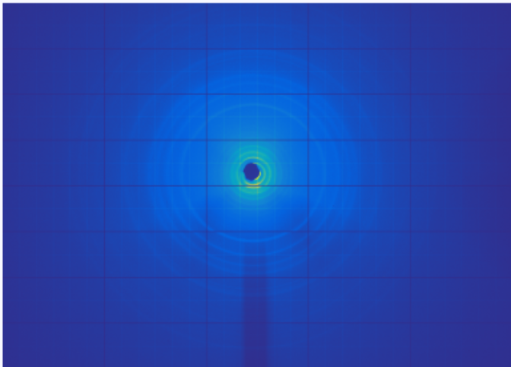
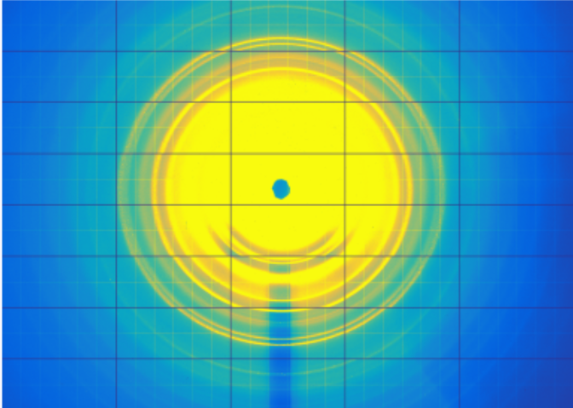
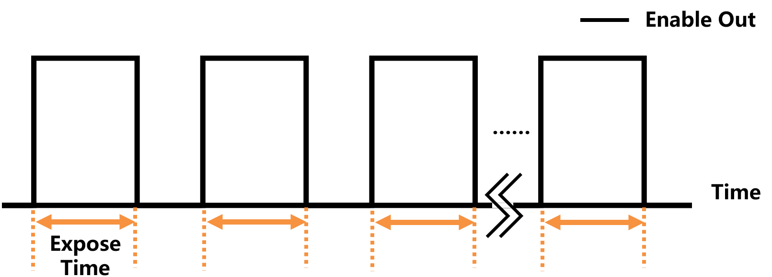
触发功能集成
触发：保障探测器与光源同步操作 → 精准采集数据
BPIX4 探测器通过软件或外部触发信号实现硬件触发
DAQ 设定参数并配置，实现不同触发模式
新增帧频加和积分功能
DAQ 将多帧数据加和成一帧
合理设置加和逻辑，提升动态范围，充分利用带宽
Single Frame 模式
Muti Frame 模式
应用于 Muti Frame 模式
Internal 模式
Gating 模式
触发功能全部集成并完成验证
3
Notes:
用户只能设置帧频F，不能设置加和帧数N

Slide 5
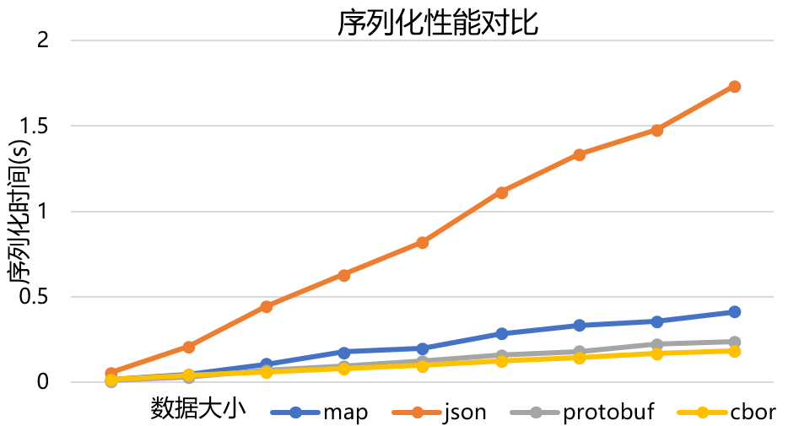
远程传输功能开发
数据发送前做序列化（HEPS软件要求）→ 与其他探测器格式统一，便于后端数据解析
调研多种常用的序列化方法
尝试不同序列化策略：
数据特征会导致序列化速度产生差别，Cbor 序列化二进制数据效果最佳
 | 转字符串后序列化 | 直接二进制序列化
CPU | Intel(R) Xeon(R) Gold 6326 CPU @ 2.90GHz
Json | 78.5MB/s | 28MB/s
Cbor | 137.5MB/s | 687.5MB/s
100/1k Hz 预计所需核数 | 16 / 160 | 3.2 / 32
 | 转字符串后序列化 | 直接二进制序列化
CPU | Intel(R) Xeon(R) Gold 6326 CPU @ 2.90GHz
Json | 78.5MB/s |  | 28MB/s
Cbor | 137.5MB/s |  | 687.5MB/s
100/1k Hz 预计所需核数 | 16 / 160 |  | 3.2 / 32
Cbor 性能满足100Hz需求
模拟源 →DAQ→接收脚本测试结果：5传输线程实现 100 Hz 稳定网络传输
序列化方案由JSON → CBOR：数据链通过验证，性能满足100Hz需求
4
Notes:
用户只能设置帧频F，不能设置加和帧数N
处理线程>传输线程

Slide 6
100Hz 整机测试
模拟源 → DAQ → 接收脚本
测试脚本：start -> … -> terminate 循环
对 DAQ 各功能进行测试
探测器系统优化
100Hz 功能稳定性测试
部分模块亮度过高 → DAQ 检测寄存器是否复位
运行控制命令升级 → DAQ 高速响应
实现一次配置多次run
测试方案设计
模拟源 | daqheps服务器
DAQ | heps01服务器
处理/存盘/传输线程 | 6/6/7
带宽 | 2400MB/s（~100Hz）
脚本循环次数 | 100次
1-Idle% | 10%
预计占用核数 | 13
100 Hz 整机触发功能测试
数据源 | 探测器整机
DAQ | heps01服务器
处理/存盘/传输线程 | 6/6/7
帧率 | ~100Hz
1-Idle% | 10%
预计占用核数 | 13
探测器整机完成100Hz功能调试，下月初将运往怀柔线站部署安装，BPIX4 DAQ 准备就绪
DAQ自检功能正常，生成数据正确
7
Notes:
用户只能设置帧频F，不能设置加和帧数N

Slide 7
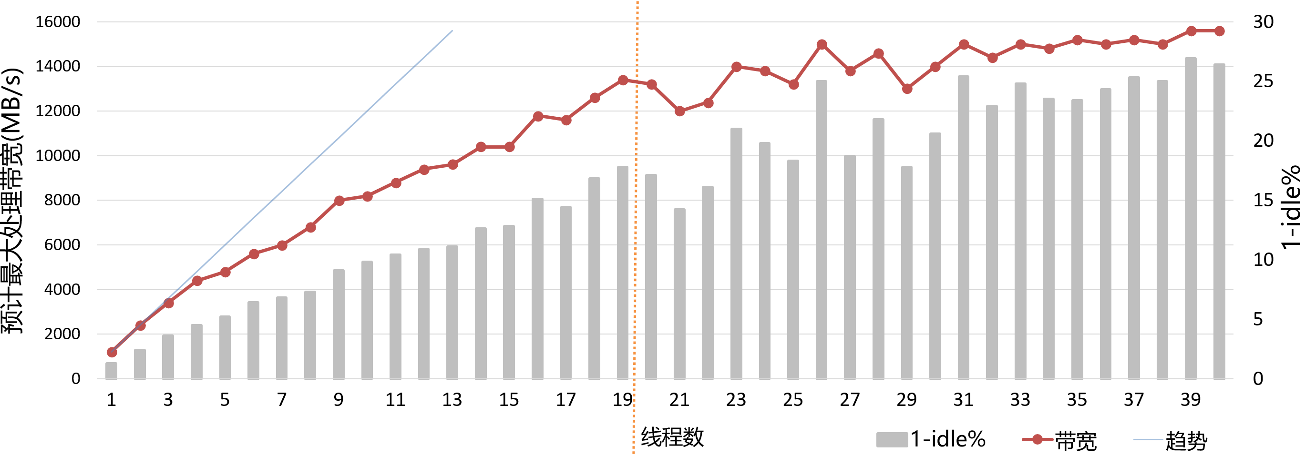
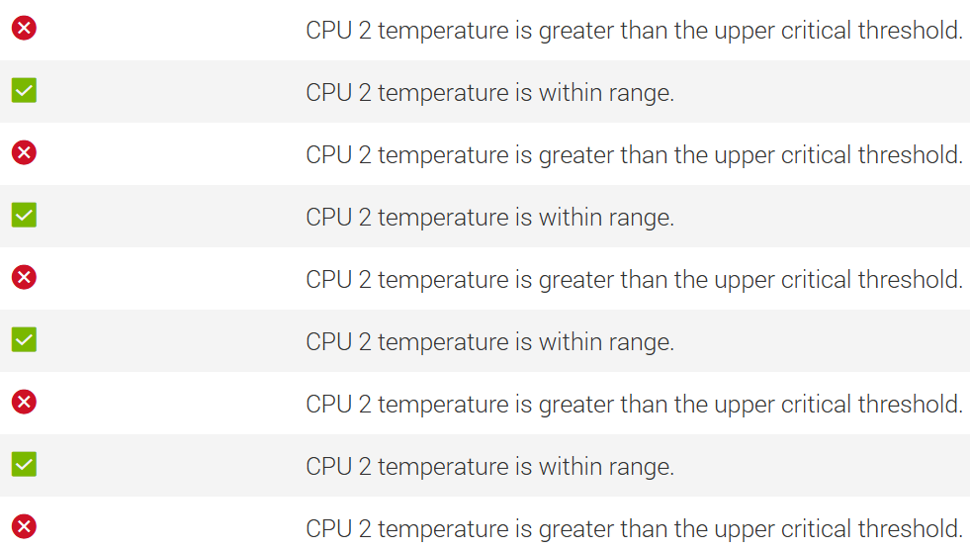
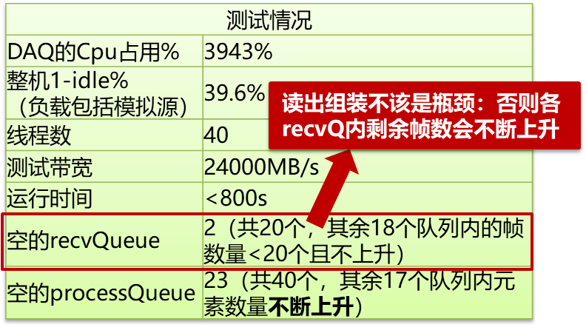
性能优化
针对未来 1KHz 性能需求，展开研究
测试 DAQ 在不同处理线程数下的性能，在处理线程 >19 时：
带宽增长趋缓，加线程已无法显著提高性能，而服务器存在空闲资源
寻找当前性能瓶颈，制定性能优化策略
显卡遮挡CPU1散热口，温度升高CPU降频： 设置CPU亲和性，提高风扇转速
对各模块性能进行测试：排除读出和组装，锁定瓶颈在处理模块
优化处理模块内存分配策略：避免频繁内存分配和释放，提升内存使用效率
测试情况
DAQ的Cpu占用% | 2583%
整机1-idle% （负载包括模拟源） | 29%
线程数 | 30
带宽 | 20000MB/s
运行时间 | 2h+
处理器温度报警
Set PWM：
30% → 80%
 | CPU0 温度 | CPU1 温度
500 Hz | 50° | 80°（降频）
500 Hz(CPU亲和) | 63° ↑ | 62° ↓
DAQ 最大处理帧率711Hz → 889 Hz，需要进一步提高性能满足1KHz 需求
5
Notes:
用户只能设置帧频F，不能设置加和帧数N

Slide 8
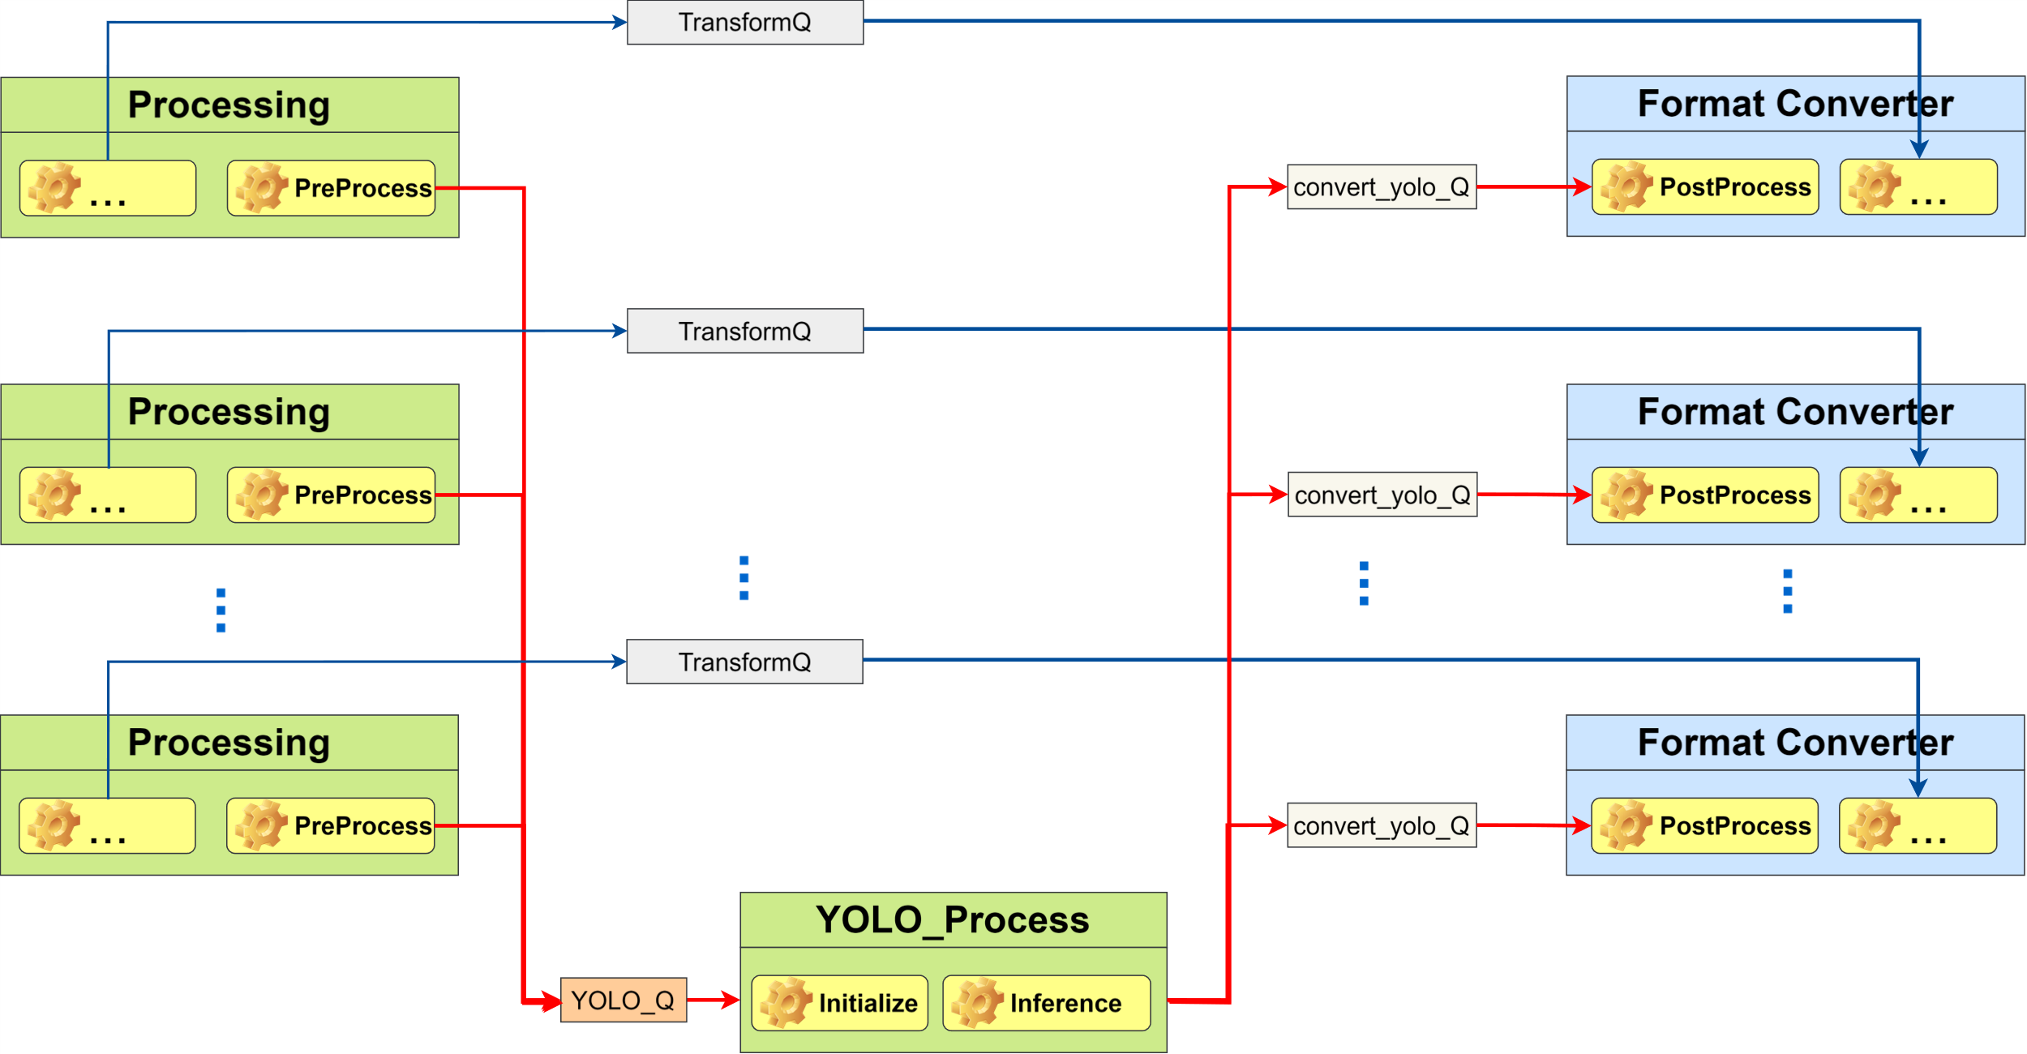
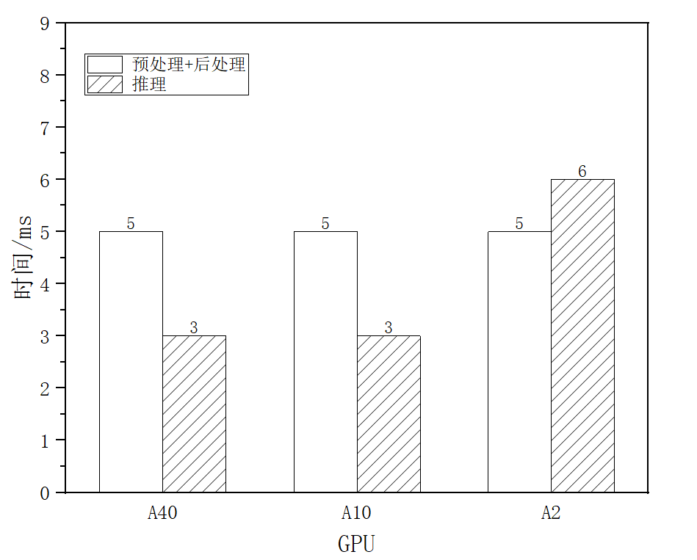
异构平台的优化部署设计
在 BPIX4 DAQ 上集成深度学习方法 -- 实时在线图像压缩
单线程存在性能瓶颈
推理模块无法多线程 → 定制数据流框架：
预处理、后处理模块多线程执行，推理模块单线程执行
预处理+推理+后处理耗时 8ms
无法满足 100 Hz 需求（<5ms）
功能子模块解耦 → 拆分后重新封装
多线程框架设计
单线程耗时
框架完成修改，推理结果正确
6
Notes:
双阈值100Hz相当于200Hz

Slide 9
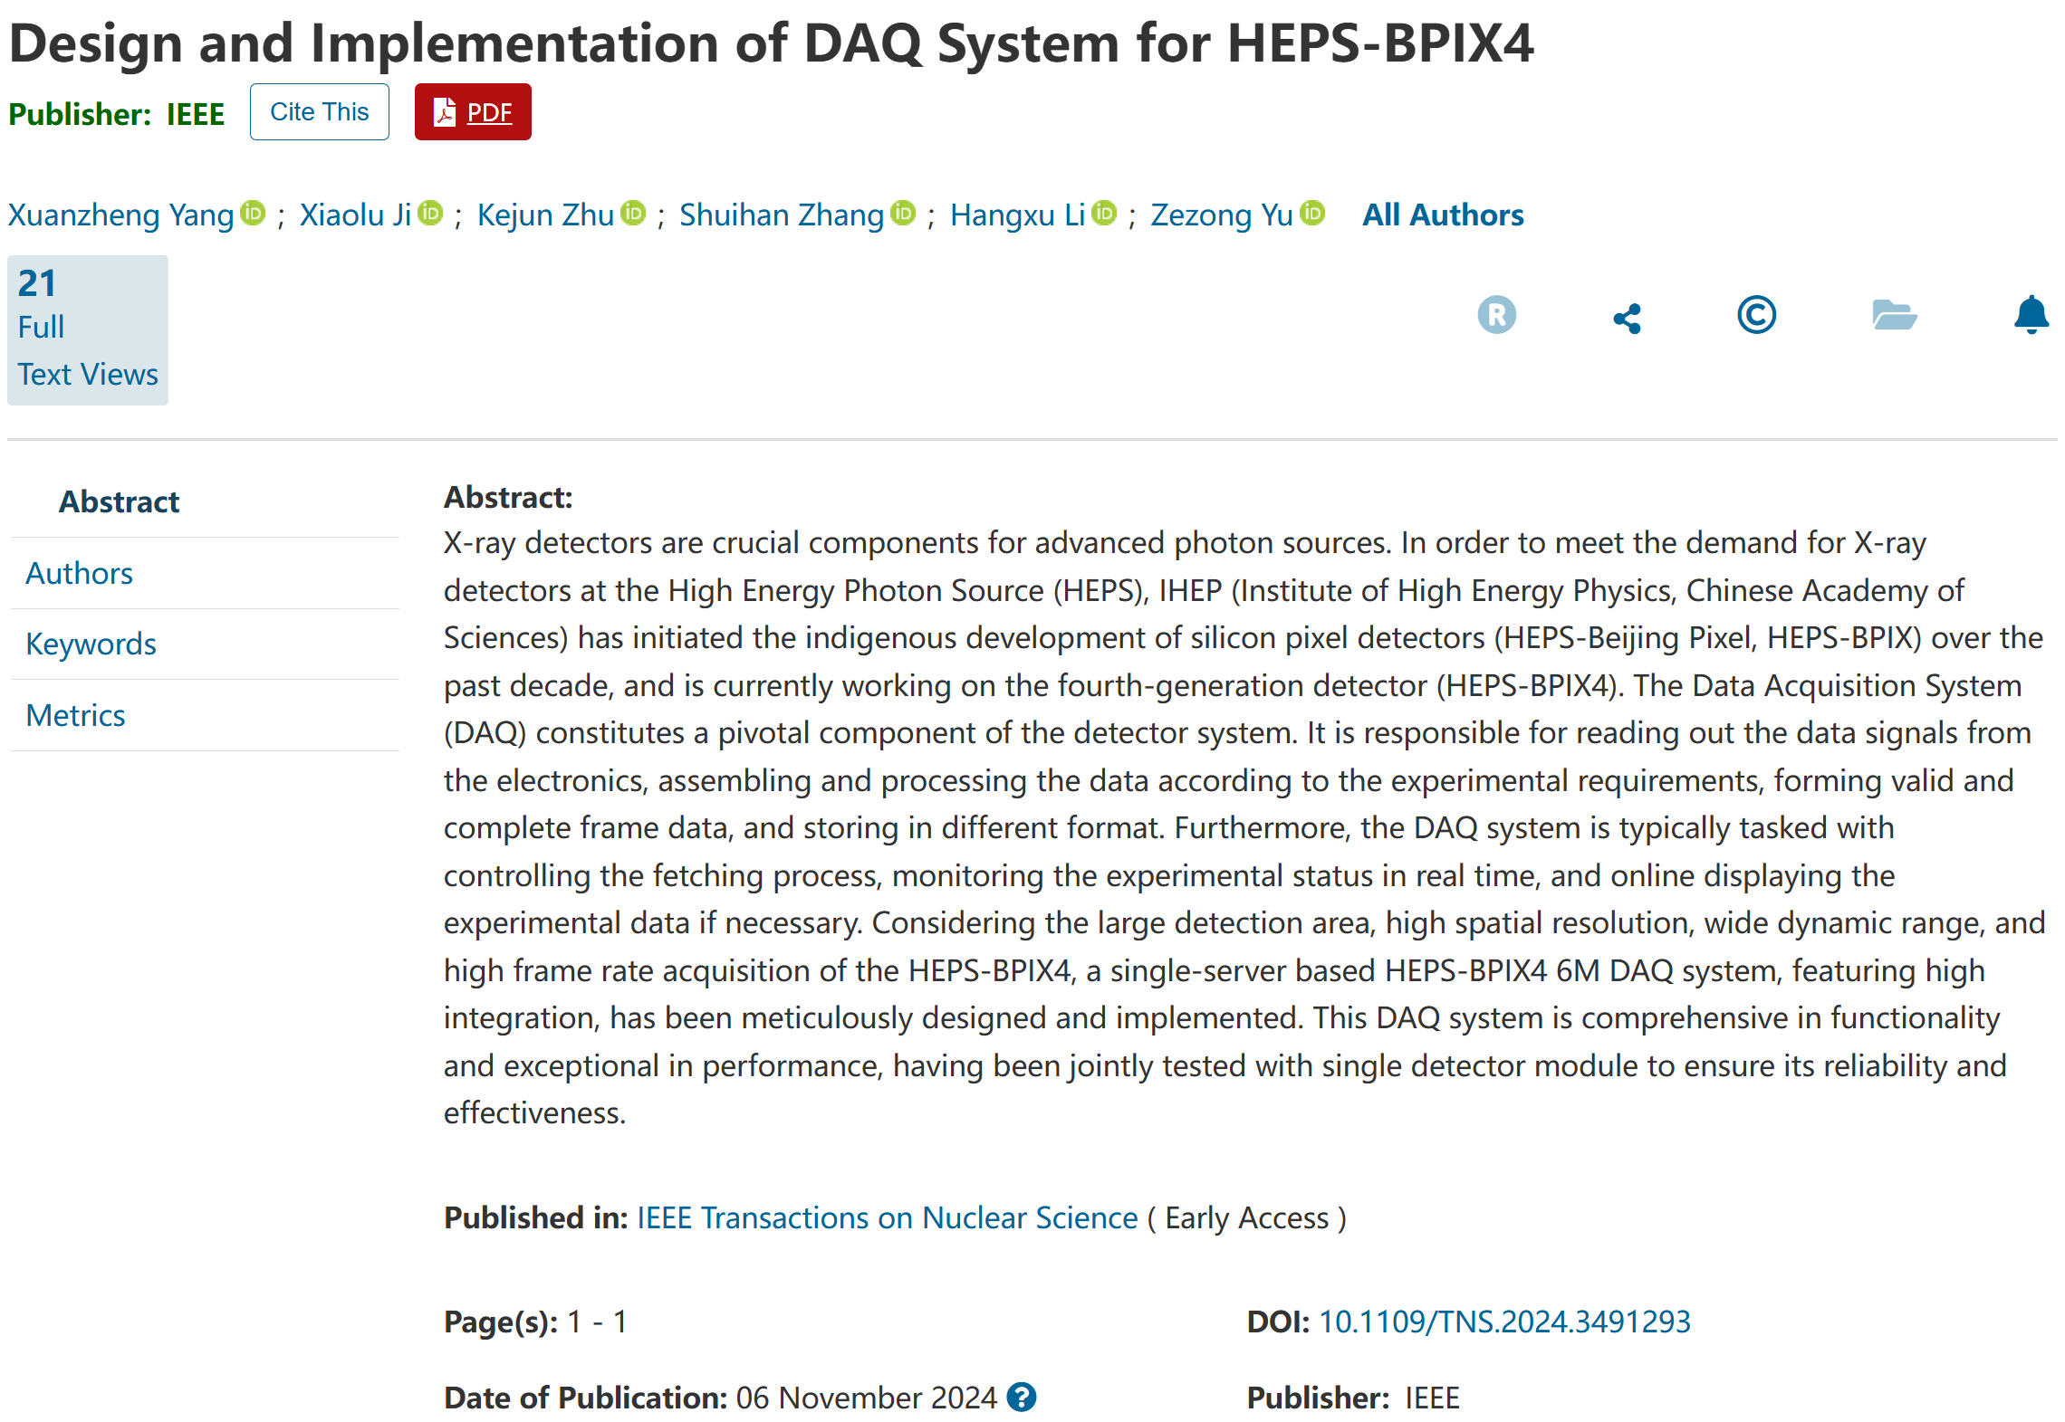
其他工作
Design and Implementation of DAQ System for HEPS-BPIX4
Early Access √
BPIX4 DAQ 在线处理加速研究
TNS论文提交并已接收
接手晓照师兄的工作
将GPU加速数据处理功能部署在最新版本 DAQ
压缩调研
EIGER探测器采用Lz4和BsLz4压缩数据
调研BsLz4(lz4+bitshuffle)压缩效果
上光测试数据 | lz4 | bslz4
压缩比 | 1.24444 | 1.30076 ↑
压缩速度（MB/s） | 450.416 | 354.466 ↓
目前相比Lz4无明显优势，计划进一步研究
8
Notes:
用户只能设置帧频F，不能设置加和帧数N

Slide 10
总结与下一步计划
集成 BPIX4 DAQ全部的触发功能
完成 BPIX4 DAQ 远程传输功能开发
实现BPIX4 DAQ 在线图像压缩功能部署
DAQ功能完成自检，100Hz 探测器整机联调测试通过
优化 BPIX4 DAQ 性能
下一步计划
工作总结
针对1KHz目标对BPIX4-DAQ性能进行优化
测试实时在线图像压缩多线程性能
调研BPIX4 数据压缩
THANKS
8
Notes:
用户只能设置帧频F，不能设置加和帧数N

